Slide 1
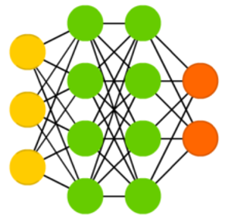
手計算 ニューラルネットワーク 入門

Slide 2
予定
第１回
第２回
第３回
第４回
第５回

Slide 3
できるようになること
]

Slide 4

ニューラルネットワーク を完全に理解したい

Slide 5
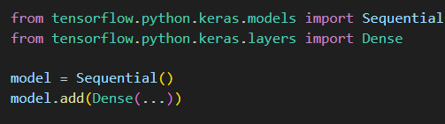
pythonのライブラリ使うだけ
なんとなく理論は知ってるけど
結局呪文を呪文になってしまってる
引数やパラメータの説明を聞いても
多分理解できない（自分が）
ニューラルネットワーク を理解したい

Slide 6
手計算ニューラルネットワーク
完全に理解したい
⇔手計算できるレベルで理解する
⇔for文if文で実装ができる

Slide 7
最終目標（最低限）
C++でニューラルネットワークを実装し
何かしらの問題を解く

Slide 8
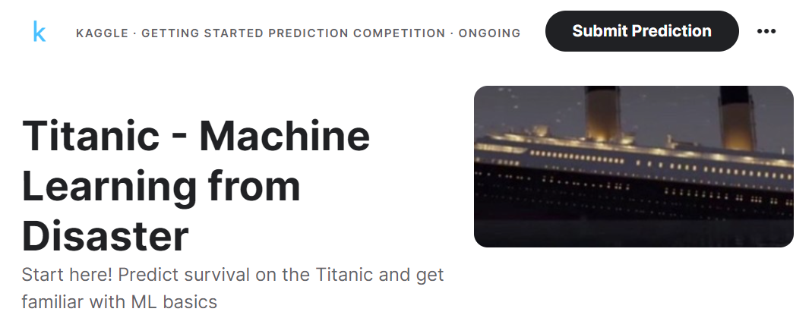
最終目標（理想）
Kaggle Titanic

Slide 9
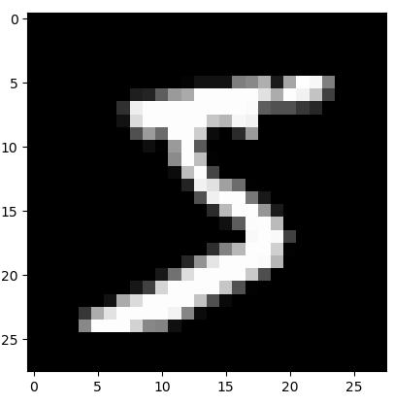
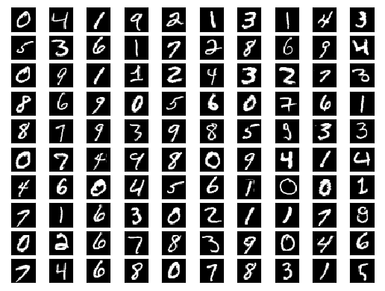
最終目標（理想）
MNISTデータセットの手書き文字認識
28×28×256

Slide 10
パーセプトロン

